Slide 1
Магнетно и електрично поље

Slide 2
Примена магнета је веома широка!

Slide 3
Какве облике познајемо?

Slide 4
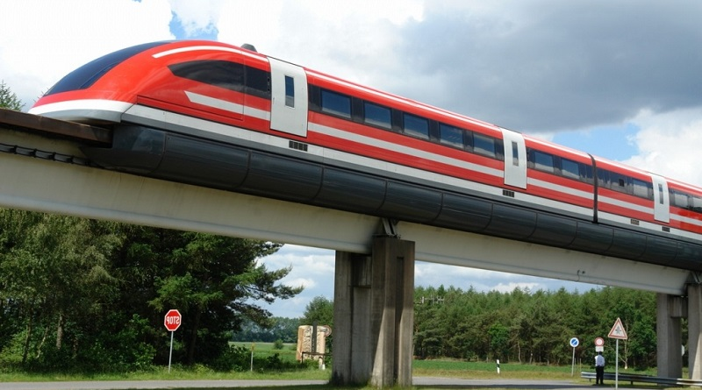
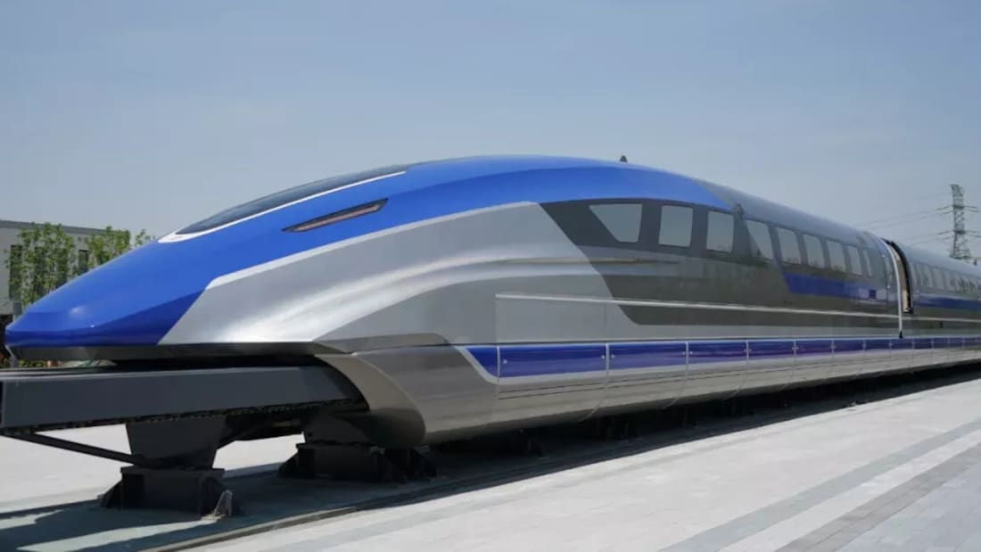
Најбржи воз на свету саобраћа у Немачкој и зове се "Маглев". Саобраћа на редовној међуградској линији. Средња брзина му је 480 km/h, а на правим деоницама достиже и до 500 км/х. Овај воз нема точкове већ лебди на шинама, а то значи да нема губитка због трења и да не ствара буку. Патент за овај воз који ради на принципу "магнетне левитације" регистрован је још давне 1930. године, а конструисан је 50 година касније.

Slide 5
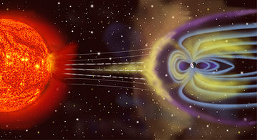
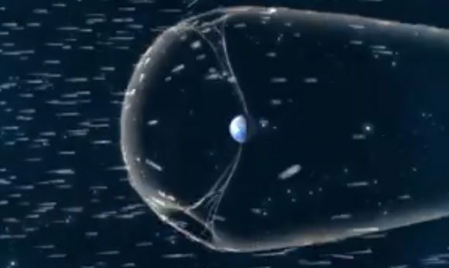
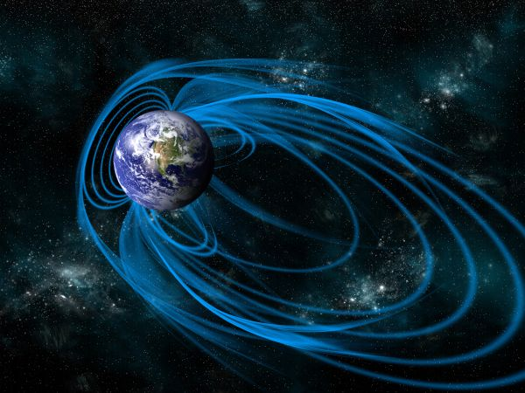
Највећи магнет је?

Slide 6
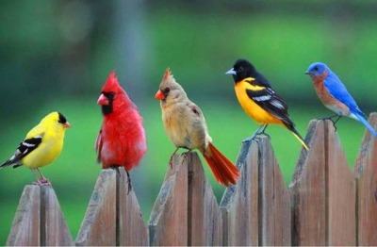
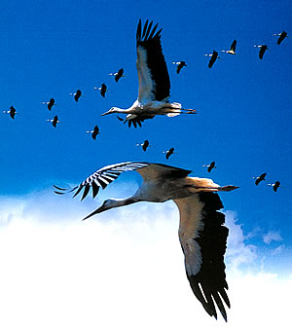
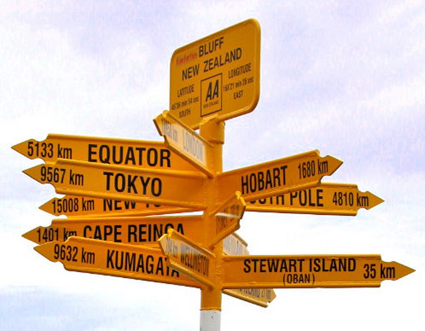
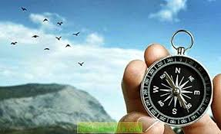
Миграције птица

Slide 7
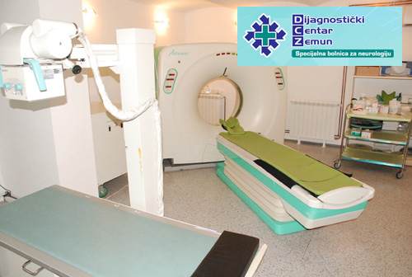
Примена магнета у медицини

Slide 8
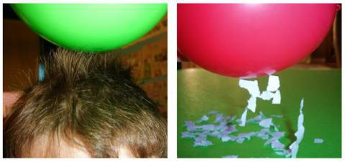
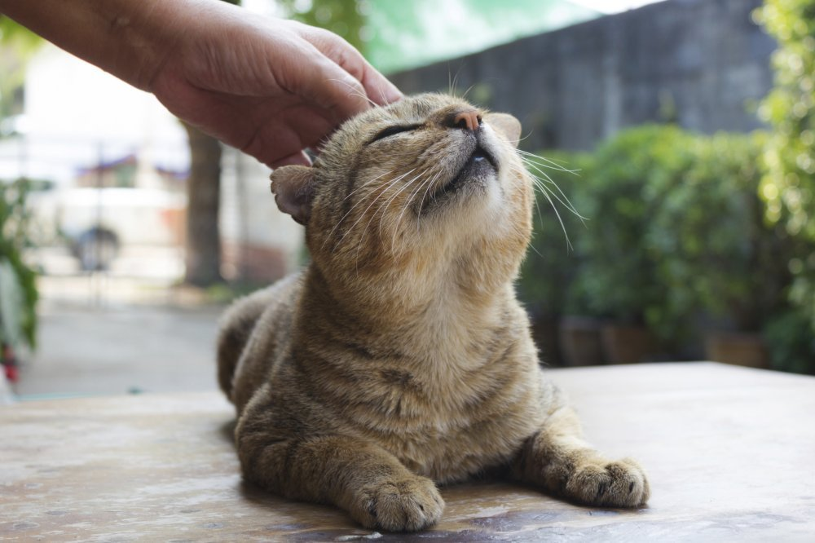
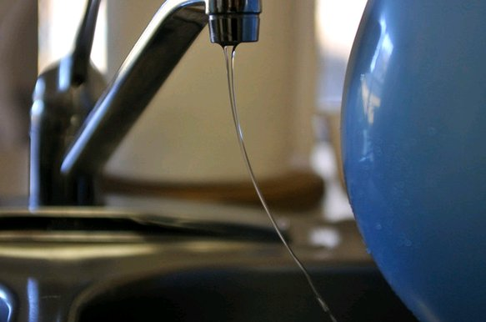
Када се пластични чешаљ провлачи кроз суву косу, чује се пуцкетање.
Пластична шипка протрљана вуненом тканином или крзном привлачи ситне папириће, длаке, млаз воде и слично. Када мазиш мачку, да ли си приметио некад пуцкетање?

Slide 9
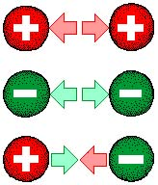

Slide 10
Хвала на пажњи !

